Slide 1
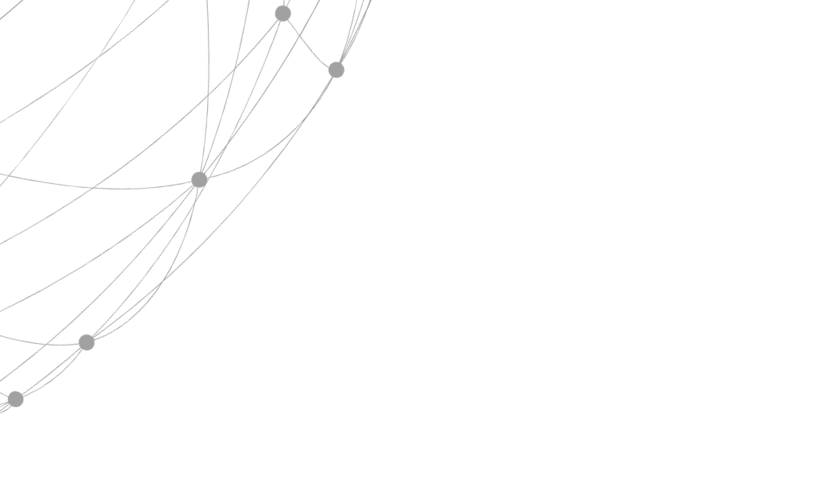
区块链智能笔
No.10 神笔马良
Notes:
各位专家评委大家下午好，我们是第十组，本次分享的项目名称是区块链智能笔，接下来将分三个部分进行展示。

Slide 2
项目介绍
场景案例
Demo展示
目 录
Notes:
本次项目展示将分三个部分……
第一部分项目介绍，将介绍什么是区块链智能笔，相较于传统笔有哪些特性；
第二部分介绍区块链智能笔所适用的场景案例，并取其中“教育考试”场景作为切入口，重点分享下我们在这场景下所实现的功能和做的开发工作；
第三部分将完成进行Demo演示。
接下来正式开始汇报

Slide 3

区块链智能笔介绍
记录轨迹
指纹识别
蓝牙定位
区块链存证
内置摄像头和传感器，记录智能笔在纸上的书写轨迹，并转化成电子数据并存档
检测使用者指纹信息，核验身份
实时定位位置信息，便于丢失查找
集成区块链模组，可实现智能笔全生命周期的数据上链
Notes:
相较于传统笔，我们在笔的前面加了2个前缀词，一个是智能，另一个是区块链，顾名思义，我们旨在给传统只能写字的笔赋予智能属性和区块链上链存证能力，其中智能部分主要体现在三个方面，第一是区块链智能笔可以将笔在纸上书写的痕迹实时转化成电子数据并存档，不需要再进行扫描或者OCR等方式再去文字转化；
第二是指纹识别，将笔的属性信息和使用者现实身份绑定在一起，通过指纹识别，来校验使用者身份，控制笔的开启；第三是蓝牙定位，我们可以获取笔的实时定位信息，便于丢失查找；保证了在数据产生的源头进行实现上链存证，通过此方式，数据完成了确权，减少了流转环节实现数据可信，可实现智能笔全生命周期的数据上链 。

Slide 4



应用场景
C
B
G
日常记录
防伪签名
教育考试
Notes:
区块链智能笔应用场景非常广泛，尤其适用于对数据确权要求比较高的场景，比如对C端消费者，可以通过购买这只笔，实现人和笔的对应关系，并来实现日常生活的记录；对B端企业，可以用来签订纸质合同；对于G端，我们落到了教育考试，也是我们团队觉得最适用的场景，并基于此场景开始项目设计和研发。

Slide 5
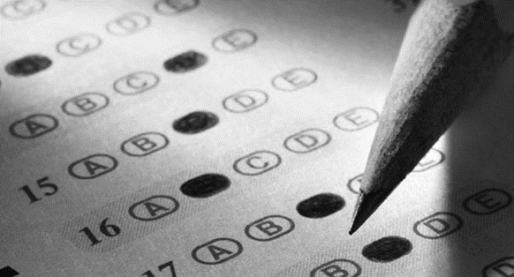

教育考试痛点
考生身份造假
0 1
考生身份造假、替考事件频发，人为监管存在操作风险。如近期被曝出的艺人仝*当年高考身份造假。
考试数据容易泄露篡改
0 2
考试数据存储在中心化服务器有被泄露、篡改和伪造的风险。如浙江省高考语文满分作文《生活在树上》，阅卷老师在未经允许擅自泄露考生作文答卷及评卷细节
Notes:
为什么说和教育考试场景比较吻合呢？我们先来看下现在高等教育考试目前存在的2个问题…… 这两个问题正好可以用这只笔来解决。

Slide 6



解决方案
身份认证
上链存证
溯源查验
考前/中
考中
考后
考前可以通过“智能笔”的认证考生的图像信息，同时在考试过程中定时采集考生指纹信息，并反馈身份校验结果
“智能笔”实时记录考生作答笔迹，并将考生身份信息、作答信息（含抓拍图片）进行上链存证
考生可对考试结果申请核验，输入考试的查询信息，即可获取到区块链的存证信息

Slide 7
系统整体架构
应用层
第三方系统
区块链智能笔
展现层
教育局管理系统
学校信息管理系统
APP
Web/H5
平台层
考试信息管理系统
用户管理
认证管理
上链管理
设备管理
考试管理
查询管理
数据层
联盟链PlatONE

Slide 8
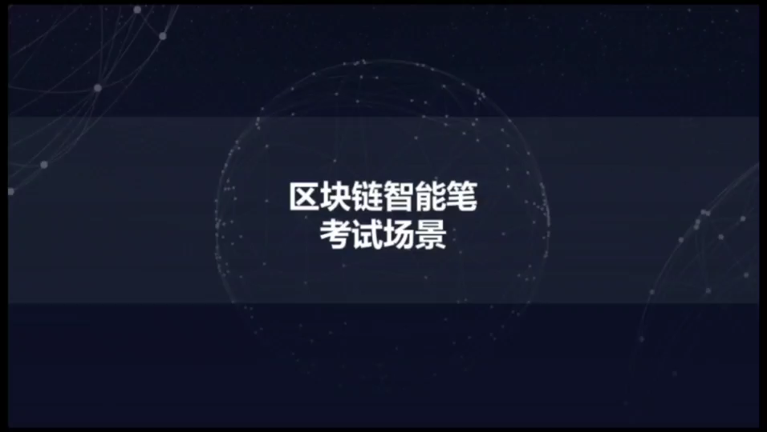
Demo演示

Slide 9
感谢您的聆听

